Slide 1
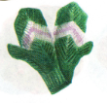
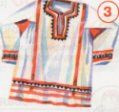
Тема занятия
«Одежда и обувь»

Slide 2
Повторяй чистоговорку
Ю,ю,ю – платье новое сошью.
Аю, аю, аю – всё на свете знаю.

Slide 3
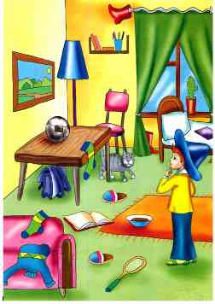
куда подевались мои вещи ?

Slide 4
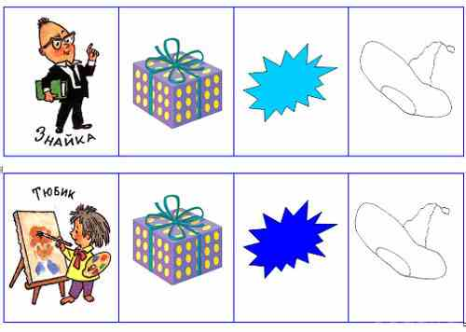
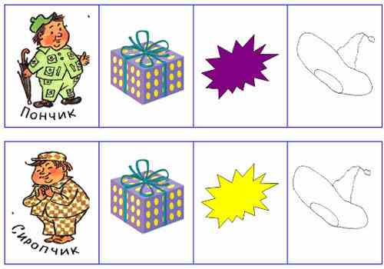
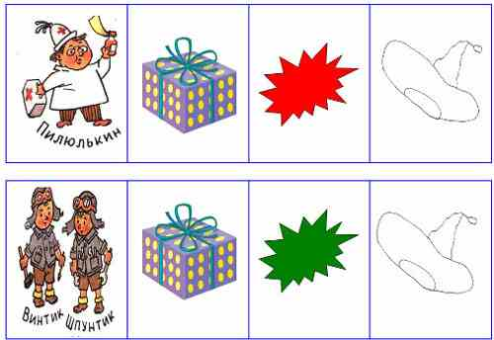
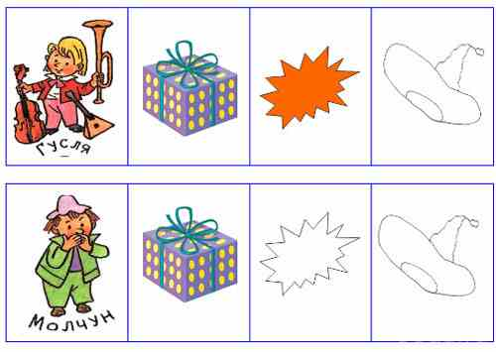
Какие шляпы подарили Незнайке друзья?

Slide 5
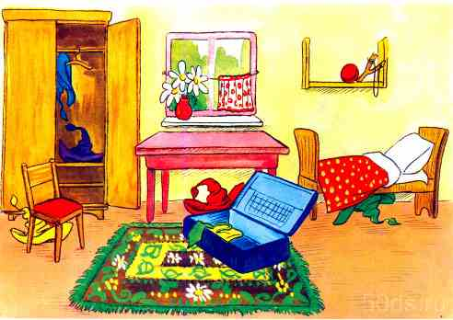
Незнайка носил только синюю шляпу
Красная шляпа лежит под столом. Незнайка достал красную шляпу из-под стола.
Рассмотрите картинку, найдите все шляпы в комнате и составьте предложения.

Slide 6
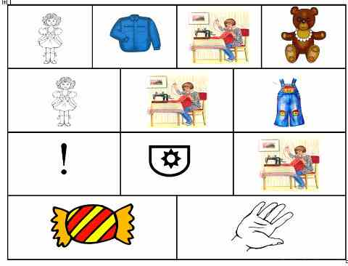
Письмо от тани
Я рубашку сшила мишке,
Я сошью ему штанишки.
Надо к ним карман пришить И конфетку положить.

Slide 7
Экскурсия в магазин одежды

Slide 8
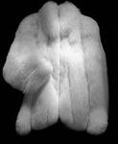
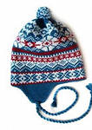
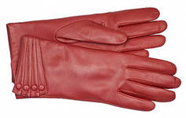
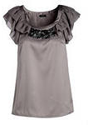
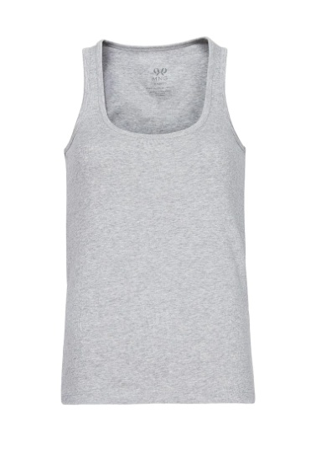
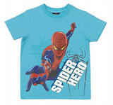
Игра «Магазин»

Slide 9
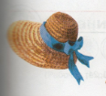
Куда можно надеть эту одежду?

Slide 10
Найдите знакомую одежду и обувь

Slide 11
Разделите предметы на группы

Slide 12
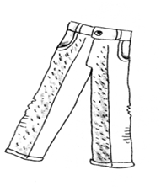
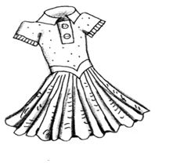
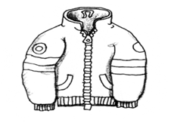
Одежда

Slide 13
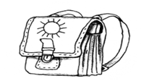
Школьные принадлежности

Slide 14
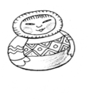
Игрушки

Slide 15
МОЛОДЦЫ!
Спасибо за работу!

